Slide 1


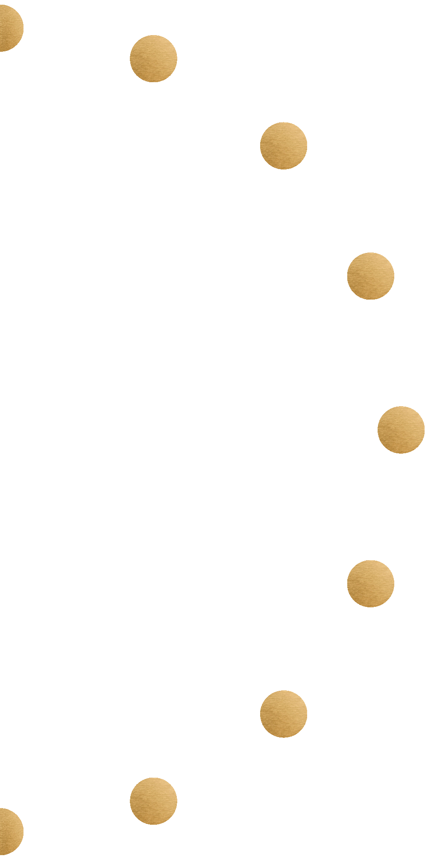

Tự động dịch và chuẩn hoá tài liệu đa ngôn ngữ bằng AI
Nhóm 10
Đặng Trường Sơn
Nguyễn Minh Hiếu
Nguyễn Hồng Sơn

Slide 2
Nội Dung
HỌC ĐỂ THAY ĐỔI
1. GIỚI THIỆU
2. CÔNG NGHỆ SỬ DỤNG
3. CHỨC NĂNG HỆ THỐNG
4. QUY TRÌNH HOẠT ĐỘNG
5. KIỂM TRA VÀ ĐÁNH GIÁ
6. KẾT LUẬN VÀ HƯỚNG PHÁT TRIỂN

Slide 3
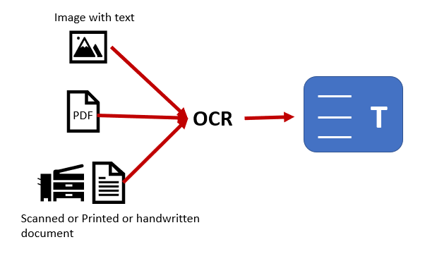
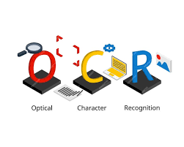
GIỚI THIỆU
- Ứng dụng AI để dịch văn bản và hình ảnh
- Hỗ trợ nhiều ngôn ngữ
- Tích hợp OCR để đọc chữ từ ảnh
- Chuyển văn bản thành giọng nói (Text-to-Speech)

Slide 4
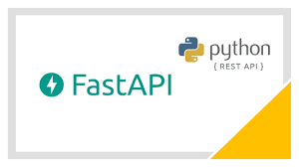
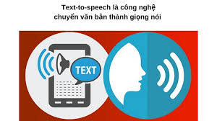

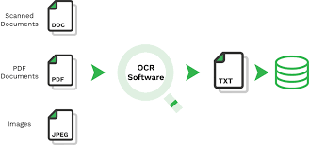
CÔNG NGHỆ SỬ DỤNG
- FastAPI (Python) để xây dựng API
- Googletrans để dịch văn bản
- Tesseract OCR để nhận diện chữ trong ảnh
- gTTS để chuyển văn bản thành giọng nói
- ReactJS cho giao diện người dùng

Slide 5
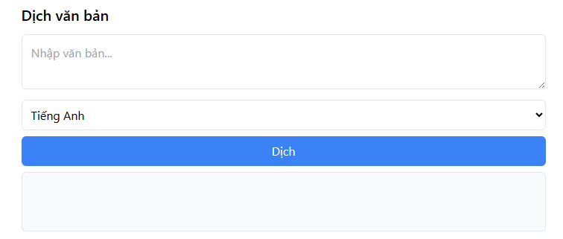
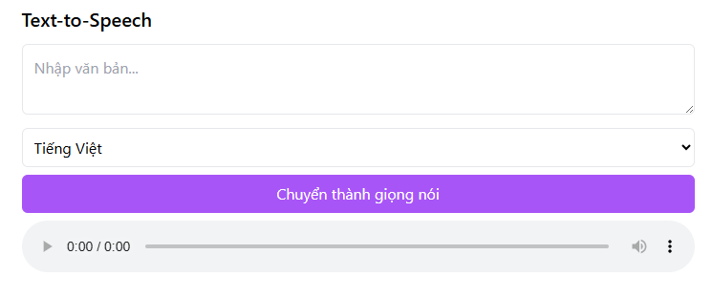
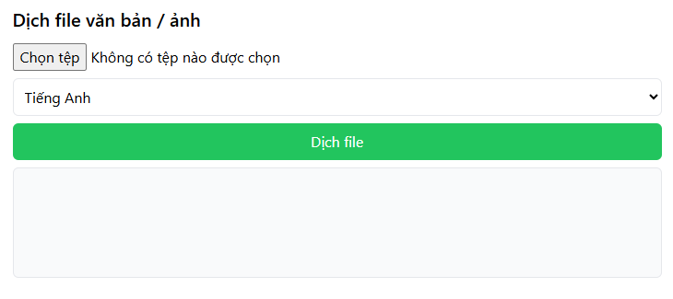
CHỨC NĂNG HỆ THỐNG
- Dịch văn bản trực tiếp
- Dịch file .txt
- Dịch ảnh (OCR + dịch)
- Phát âm văn bản bằng giọng nói
- Giao diện web thân thiện

Slide 6
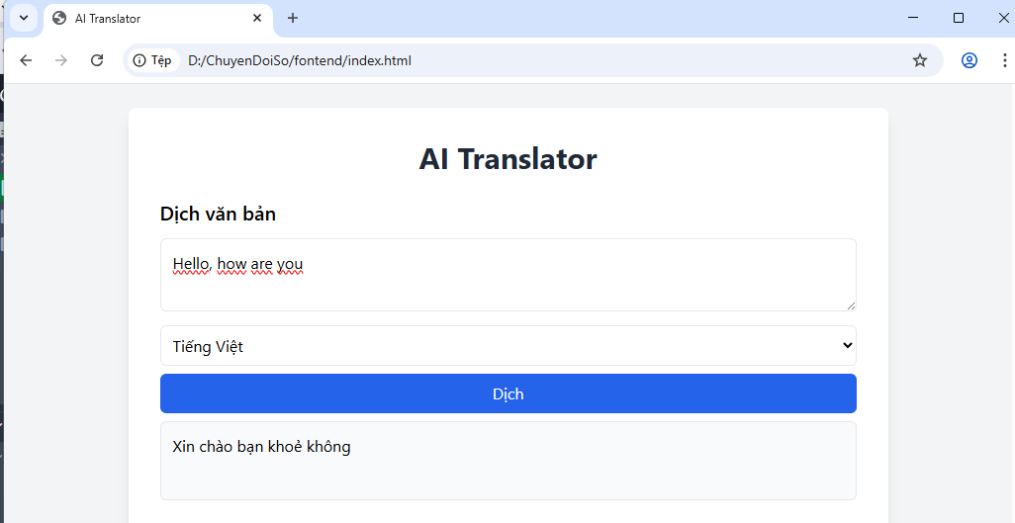
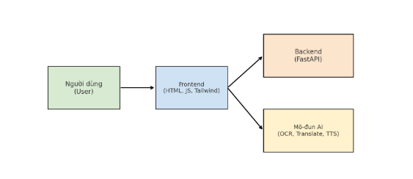
QUY TRÌNH HOẠT ĐỘNG
- Người dùng nhập văn bản hoặc tải lên file/ảnh
- Hệ thống nhận diện chữ (nếu là ảnh)
- Văn bản được dịch sang ngôn ngữ mong muốn
- Có thể phát âm bản dịch bằng giọng nói
- Trả kết quả cho người dùng

Slide 7
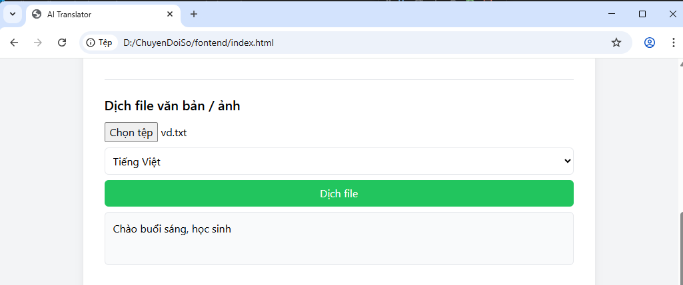
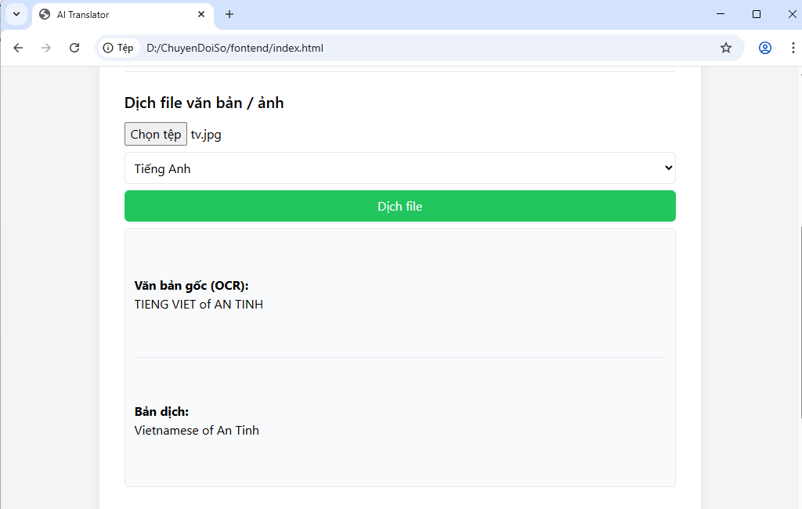
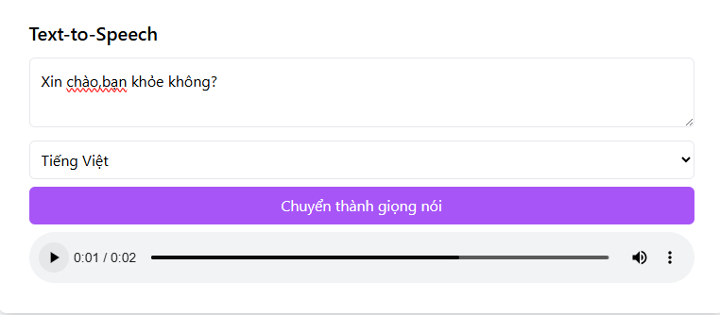
KIỂM TRA VÀ ĐÁNH GIÁ
- Hệ thống chạy ổn định
- Dịch nhanh chóng và chính xác cơ bản
- Giao diện dễ sử dụng
- Ứng dụng thực tiễn trong học tập và làm việc
Hạn chế:
- Độ chính xác dịch phụ thuộc Google Translate
- OCR đôi khi nhận diện sai chữ

Slide 8
KẾT LUẬN VÀ HƯỚNG PHÁT TRIỂN
- Đã xây dựng hệ thống dịch văn bản và hình ảnh AI
- Tích hợp OCR và Text-to-Speech
- Có tiềm năng ứng dụng rộng rãi
Hướng phát triển:
- Thêm nhiều ngôn ngữ OCR
- Nâng cấp AI dịch tự động
- Ứng dụng mobile song song với web

Slide 9


